Slide 1
삼성화재 다이렉트
블로그 원고 작성 가이드
2026.06.22

Slide 2
블로그 원고 (배포형) 및 자사 블로그 원고 작성 가이드
[요청 및 참고 사항]
1) 정확한 브랜드 명과 보험명으로 언급 부탁드립니다. (브랜드 : 삼성화재 다이렉트 / 보험명 : 해외여행보험)
2) 타 보험사 및 타 보험명 언급 지양 부탁드립니다.
3) 게시글 하단 해당 해시태그 포함 요청드립니다
: #삼성화재다이렉트 #삼성화재다이렉트해외여행보험 #해외여행보험 #항공지연 #지연결항 #해외여행자보험 #해외여행보험추천 #해외여행보험후기 (+이외 상위 노출 가능한 '해외여행보험' 관련 키워드 추가)
4) '해외여행보험 or 여행자보험' 검색 시 상위 노출 필요한 점 고려해 작성 부탁드립니다.
ㄴ ① 본문 내 정확한 키워드 '해외여행보험' 3~5개 삽입 필수
ㄴ ② 해외여행보험 연관 키워드 삽입 필수(여행자보험, 해외여행자보험, 해외여행 여행자보험)
ㄴ ③ 이미지 10개 이상 삽입 필수
ㄴ ④ 목표 키워드(해외여행보험) 제목 시작점 배치 및 제목 글자 수 25자 이내 작성
5) ★ 보험상품 확인 링크 (하기 두 링크 외 확인되는 상품에 대한 내용 작성 불가. 즉 ‘삼성화재 다이렉트 해외여행보험’ 상품만 가능)
ㄴ (상품 상세페이지), (리아 페이지)
6) 게시한 블로그 원고는 보험 개정 및 심의필 기간 만료에 따라 수정 및 삭제 될 수 있습니다.
[필수 고지문구 삽입 필요]
본문 첫 부분에 하기 유료 광고 문안 삽입 필요합니다.
*이 포스팅은 삼성화재 다이렉트로부터 소정의 광고비(원고료)를 받아 작성되었습니다.
2) 본문 하단 링크 삽입 필요합니다.(*심의 완료 후 링크 전달 예정)
: 해외여행보험 가입 링크 (https://direct.samsungfire.com/mall/PP030701_001.html)
3) 하기 고지 문구는 본문 하단 기입 필수
: 준법감시인확인필 번호는 원고 심의 완료 후 최종 번호로 전달드릴 예정입니다.
<가입 시 알아 두실 사항>
이 보험계약은 예금자보호법에 따라 해약환급금(또는 만기 시 보험금)에 기타지급금을 합한 금액이 1인당 “1억원까지”(본 보험회사의 여타 보호상품과 합산) 보호됩니다. 이와 별도로 본 보험회사 보호상품의 사고보험금을 합산한 금액이 1인당 “1억원까지” 보호됩니다. 다만, 보험계약자 및 보험료 납부자가 법인인 보험계약의 경우에는 보호되지 않습니다. 보험계약자가 기존에 체결했던 보험계약을 해지하고 다른 보험계약을 체결하면 보험 인수가 거절되거나 보험료가 인상되거나 보장내용이 달라질 수 있습니다. 또한 지급한도, 면책사항 등에 따라 보험금 지급이 제한될 수 있습니다. 보험계약 체결 전 상품설명서 및 약관을 읽어 보시기 바랍니다. 준법감시인확인필 제00-0-0000호 (4078,'20.00.00~'20.00.00)

Slide 3
블로그 원고 (배포형) 및 자사 블로그 원고 작성 가이드
[메인 담보명 및 소구 포인트] ★약관에서 확인되는 정확한 담보명 그대로 기재 필요
특약명 | 소구 포인트 또는 타사 대비 강점 | 하기 내용 함께 기입 필수
항공기 지연 결항 보상(지수형)(국내 출국) 특약 항공기 지연 결항 보상(지수형)(국내 출국 제외) 특약 | 출국 귀국 경유 항공기 모두 2시간 지연부터 정해진 금액 보상 | *해당 특약 가입 시, 가입 금액 한도로 보장 *국내 출발 국제선 항공편 결항 또는 비행기 2시간 이상 지연 시
 | 탑승권만 찍어 올리면 보험금 청구 및 자동 지급
수하물 지연(6시간 이상)·손실 추가비용 특약 | 위탁수하물이 항공편의 예정된 도착시각으로부터 6시간 이후 도착하는 경우, | *해당 특약 가입 시, 가입 금액 한도로 보장
 | 비상 의복과 생활필수품의 구입에 소요되는 비용 보상
 | 위탁수하물 손실의 경우,
 | 예정된 도착지에 도착 후 120시간 내에 발생한 비상 의복과 생활필수품에 대한 비용비용 보상
여행중 휴대품 손해(분실제외) 특약 | 여행 중 발생할 수 있는 상황으로 스토리텔링 (예. 캐리어 파손 - 여행중 휴대품 손해(분실제외) 특약 으로 대응) | *해당 특약 가입 시, 가입 금액 한도로 보장
여행중 식중독 보상금(2일이상 입원)특약 |  | *여행중 여권분실 재발급비용 특약의 경우, 교통비 및 사진 촬영비 제외
여행중 여권분실 재발급비용 특약
← ★ 탑승권 청구 가능해진 점 참고 부탁드립니다.
[기타 혜택]
내용 | 소구점 | 하기 내용 함께 기입 필수
동반가입 2인 이상 10% 할인 | 할인 | 재가입할인과 중복적용 가능
재가입 1년 내 1회 5%, 2회이상 10% | 할인 | -
전세계 어디서나 연결되는 우리말 도움 서비스 (365일 24시간 서비스 이용 가능) | 편의성
모바일 가입 가능 | 편의성 | -
인천공항 가입데스크에서 가입 가능 | 편의성
*동반가입할인과 재가입할인 중복 적용 가능 내용 기입 시, 반드시 ‘동반가입할인 > 재가입할인 > 중복적용 가능’ 순으로 기입
★ !!! 이미지 또는 원고 내 보험료 금액 기재 불가

Slide 4
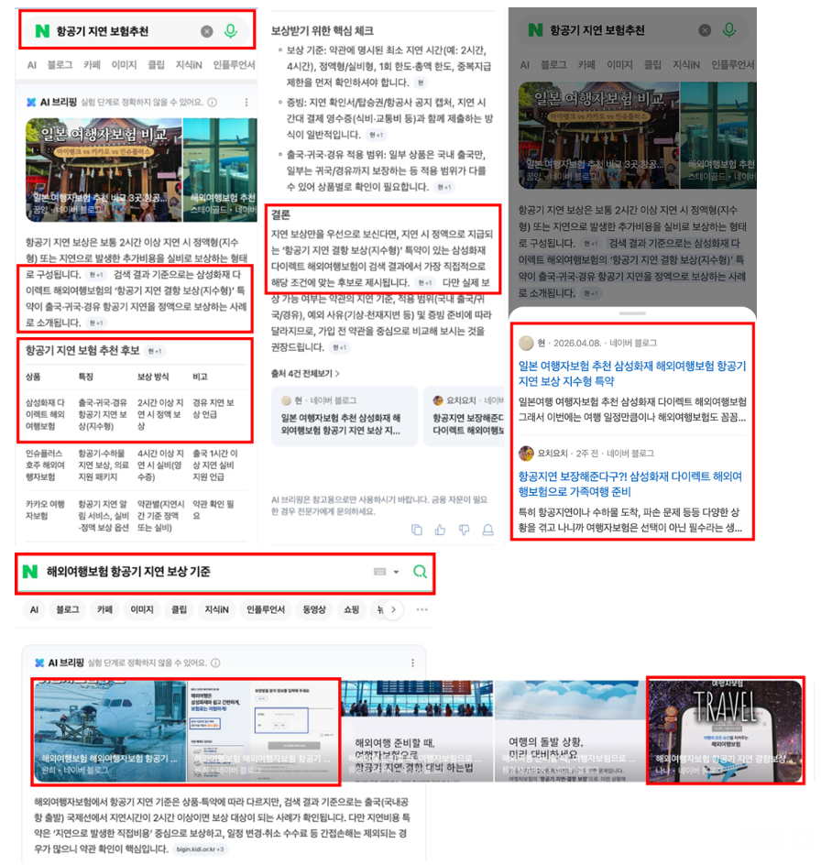
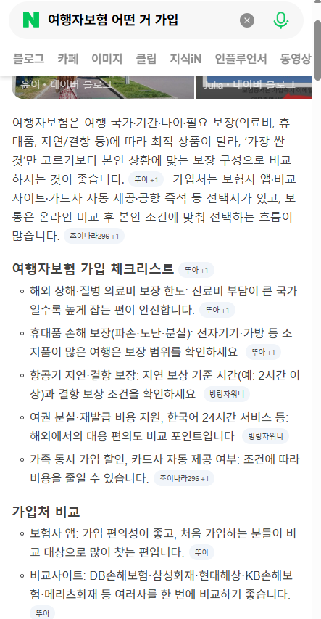
블로그 원고 (배포형) 및 자사 블로그 원고 작성 가이드
[방향성 참고 사항_260601추가]
네이버 AI 브리핑 요약 탭에 ‘삼성화재‘ 관련 바이럴 콘텐츠들 다수 노출
다만, ‘항공기 지연 보상‘ 이라는 특정 영역에서의 점유 높은 편으로 판단하여 ‘해외여행보험 = 삼성화재‘ 라는 인식 확대 형성을 위해 콘텐츠 구조 및 소구점 보강 필요
→ 이에 따라, 이전 까지 ‘항공기 지연‘ 담보를 메인 소구점으로 가져갔다면 금월엔 다이렉트 상품의 저렴함, 간편성(편리한 보상) & 할인 혜택 & 24시간 대응 편의성* 을 핵심 소구점으로 원고 내 반영 필요
*혜택 내용 : p3 [기타 혜택] 내용 참고
[노출 현황]
디렉티브 진행 : ‘현’ ‘요치요치‘ ‘ 원희‘ 등 다수 블로거 원고 노출 확인
디렉티브 진행 (3월 배포):’방랑자워니’ 발행 원고

Slide 5
블로그 원고 (배포형) 및 자사 블로그 원고 작성 가이드
[원고 작성 예시 플로우]
★ !!! 이미지 또는 원고 내 보험료 금액 기재 불가
[예시]
제목
삼성화재 다이렉트 해외여행보험 출국 귀국 항공기 지연 보상 일본 여행자보험 추천(지수형, 특약)
유료광고 문안
*이 포스팅은 삼성화재 다이렉트로부터 소정의 공고비(원고료)를 받아 작성되었습니다
이미지
(이미지는 텍스트 사이 사이 자유롭게 배치 필요)
특약1 소개 (해당 특약 필요한 상황과 함께 소구 시, Best)
★ 내용에 특약 내용 및 보장 언급 시,
하단에 우측 색인 문장처럼 *(정확한 담보명) 특약 가입시, 가입 금액 한도로 보장 문장 추가 必
오랜만의 일본여행! 설레는 마음으로 공항 도착, 하지만 예상치 못한 항공기 지연에 당황할 때가 있다.
이럴 때를 대비해 미리 들어두면 좋은 여행자보험!
특히, 삼성화재 다이렉트 해외여행보험의 출국, 귀국 항공기 지연 결항을 지수형으로 보장해 주는 특약으로 대비 ~
…
항공기 지연 결항 보상(지수형)(국내 출국) 특약 가입 시, 가입 금액 한도로 보장
항공기 지연 결항 보상(지수형)(국내 출국 제외) 특약 가입 시, 가입 금액 한도로 보장
이미지
(이미지는 텍스트 사이 사이 자유롭게 배치 필요)
특약 2 소개 (해당 특약 필요한 상황과 함께 소구 시, Best)
(특약1 예시와 유사하게, 상황 소구 + 하단에 ‘~특약 가입시, 가입 금액 한도로 보장’ 기입 필수)
고지문구
이 보험계약은 예금자보호법에 따라 해약환급금(또는 만기 시 보험금)에 기타지급금을 합한 금액이 1인당 “1억원까지”(본 보험회사의 여타 보호상품과 합산) 보호됩니다. 이와 별도로 본 보험회사 보호상품의 사고보험금을 합산한 금액이 1인당 “1억원까지” 보호됩니다. 다만, 보험계약자 및 보험료 납부자가 법인인 보험계약의 경우에는 보호되지 않습니다. 보험계약자가 기존에 체결했던 보험계약을 해지하고 다른 보험계약을 체결하면 보험 인수가 거절되거나 보험료가 인상되거나 보장내용이 달라질 수 있습니다. 또한 지급한도, 면책사항 등에 따라 보험금 지급이 제한될 수 있습니다. 보험계약 체결 전 상품설명서 및 약관을 읽어 보시기 바랍니다. 준법감시인확인필 제00-0-0000호 (4078,'20.00.00~'20.00.00)
해시태그
#삼성화재다이렉트 #삼성화재다이렉트해외여행보험 #해외여행보험 #항공지연 #지연결항 #해외여행자보험
#해외여행보험추천 #해외여행보험후기…

Slide 6
블로그 원고 (배포형) 및 자사 블로그 원고 작성 가이드
[표현 불가 문구]
불가 표현 | 사유 | 예시
‘시간 낭비＇ | 해당 표현 삭제 필요
‘전부 보장’ | 보장 범위 포괄하는 표현 사용 불가 | ‘이렇게 설정해야 공항 이동 중 사고, 귀국 이동 중 삭고 전부 보장됩니다.’
‘이렇게 설정해야 보장됩니다’ | 보험금을 받기 위해 설정하는 듯한 문구 사용 불가 | ‘이렇게 설정해야 공항 이동 중 사고, 귀국 이동 중 삭고 전부 보장됩니다.’
~부터 ~까지 | 해당 표현 삭제 필요 | ‘현지에서 발생할 수 있는 추가비용 부담까지 함께 고려했습니다’ ‘출국시는 물론, 귀국 항공편 지연까지’
~발생하는 | 발생에 대한 객관적인 근거 없음 (대체 가능 : 발생할 수 있는) | ‘특히 정말 빈번하게 발생하는 항공기 지연~’
빈번하게, 자주 | 빈도에 대한 객관적인 근거 없음 | ‘특히 정말 빈번하게 발생하는 항공기 지연~’
증빙서류 많음 | 증빙서류 많다는 객관적인 기준 없음 | ‘실손형의 경우, 영수증 등 청구에 필요한 증빙서류가 많다’
훨씬 | 해당 표현 삭제 필요 | ‘같은 지연이라도 지수형이 훨씬 간단하게 보장 받습니다’
무조건 | 해당 표현 삭제 필요 | ‘그래서 저희 해외질병~ 무조건 최대 5천으로＇
걱정 없이 | 해당 표현 삭제 필요
더, 저렴한 | 무조건 저렴한 것처럼 오인 소지 있음 (*’다이렉트라서 저렴한＇은 표현 가능) | ‘더 저렴한 삼성화재 다이렉트 해외여행보험’
커피 두잔 값을 보장 | 해당 표현 삭제 필요 | ‘솔직히 커피 두잔 값으로 안전을 보장받을 수 있다니 안 할 이유가 전혀 없죠＇
보험료 금액 기재 불가 | 이미지, 텍스트 내 보험료 기재 불가 | ‘삼성화재 다이렉트 여행자보험 4박6일 보혐료 7,700원 나왔습니다.’
출국 항공기 지연 손해 특약 제외 | 다이렉트 플랜에서 보장하는 특약 아님
모두~ | 해당 표현 삭제 필요
~뿐만 아니라 ~도 | 해당 표현 삭제 필요
~는 물론 ~도 | 해당 표현 삭제 필요

Slide 7
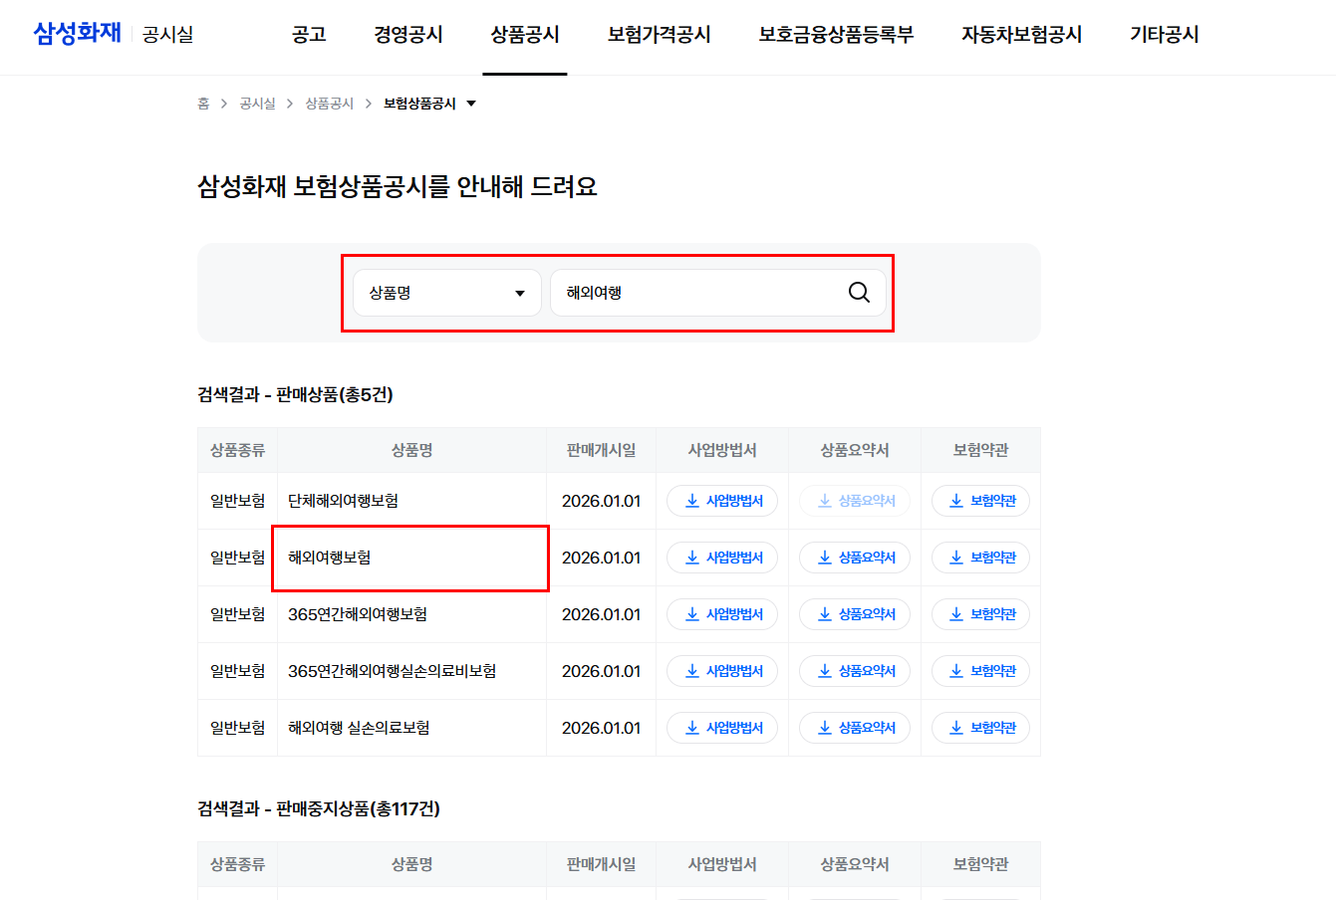
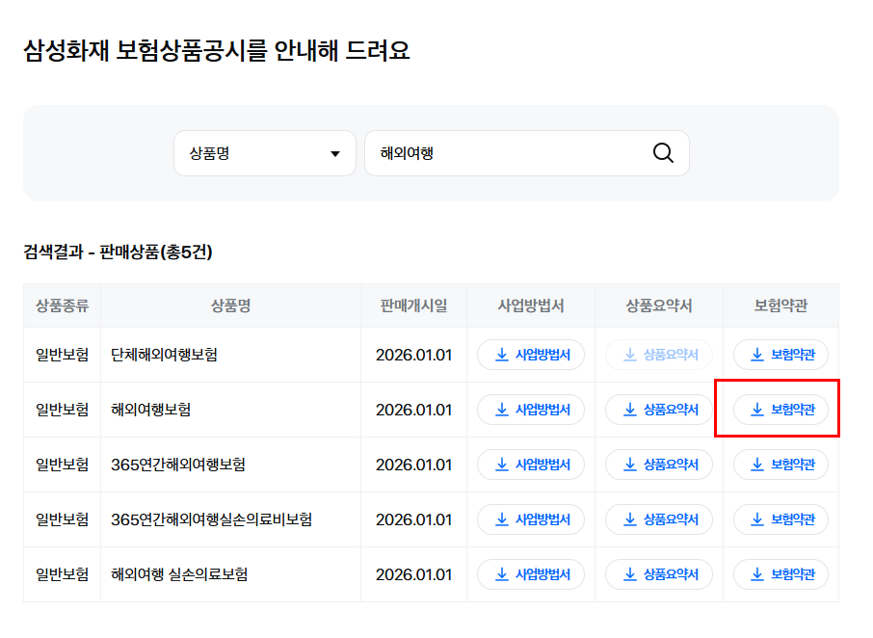
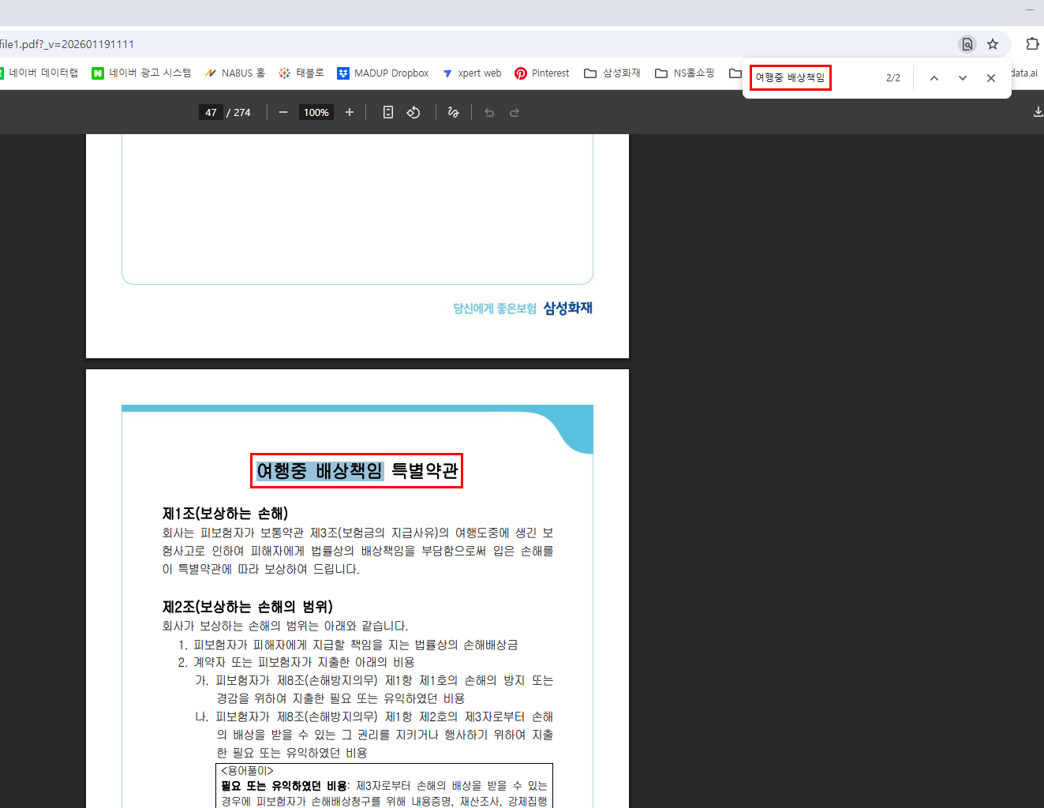
블로그 원고 (배포형) 및 자사 블로그 원고 작성 가이드
[해외여행보험 약관 확인 必]
삼성화재 다이렉트 공시실
상품명에 ‘해외여행보험’ 검색 → ‘해외여행보험’의 보험약관 클릭
Ctrl+Alt로 확인 필요 약관명 검색
약관 내 해당 페이지 상단 영역에서 확인되는
약관명이 “정확한 약관명“
→ 해당 명칭 그대로 기입 필요
[레퍼런스]
해외여행보험 가입 중국 여행 준비물 카카오페이손해보험 해외여행자보험
여행인플루언서 해외여행자보험 추천 카카오페이손해보험 간편가입방법, 후기
*다만, 해당 콘텐츠는 심의 영역 아니기 때문에 원고 작성 플로우만 참고 필요

Slide 8
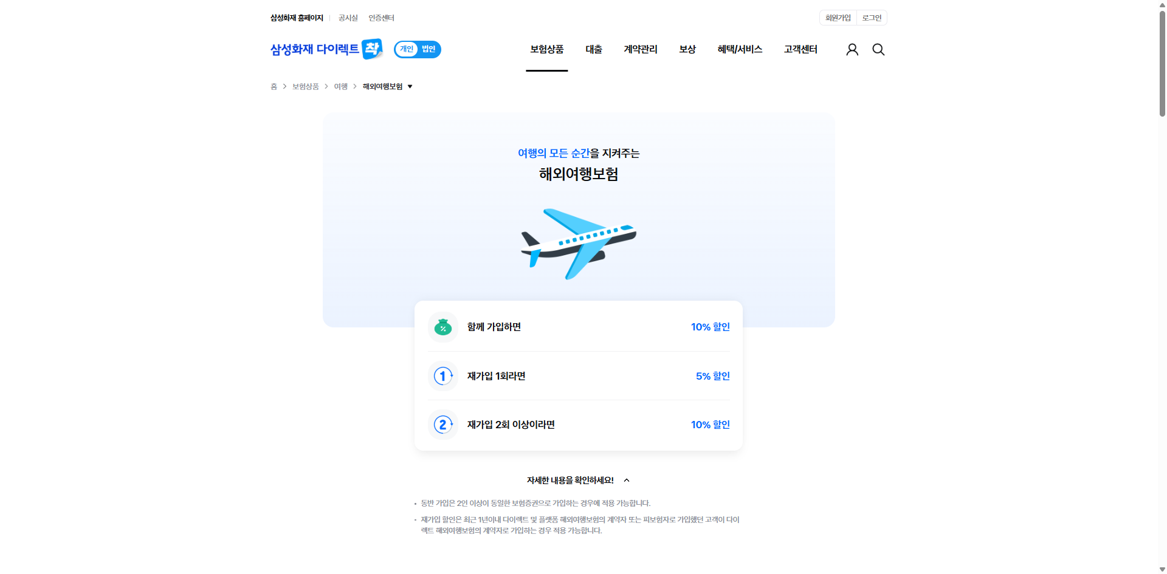
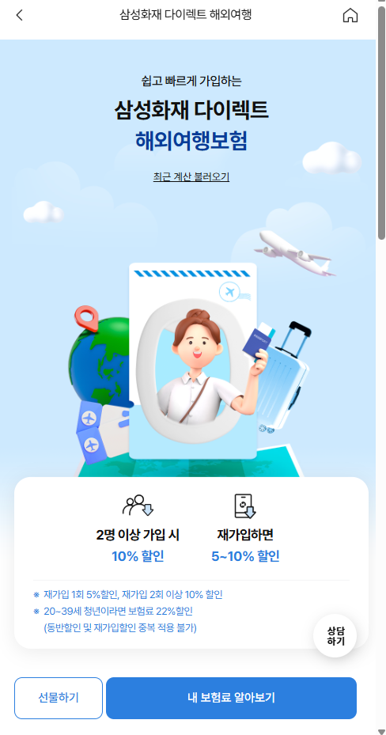
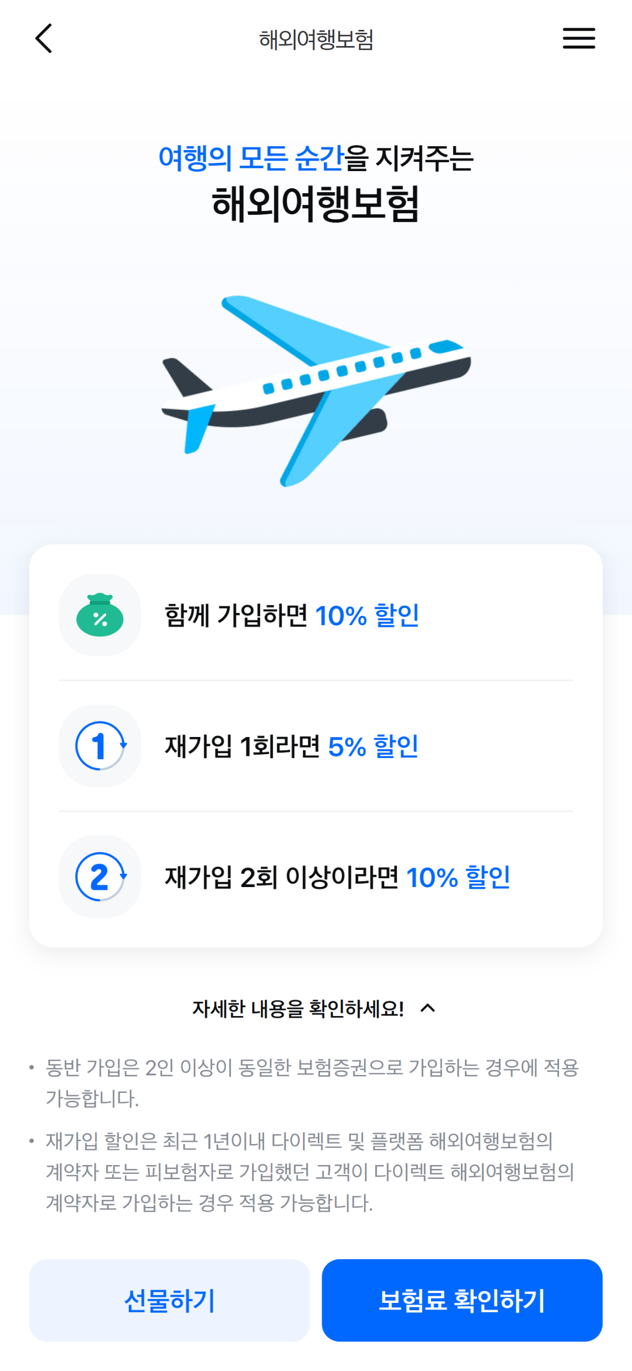
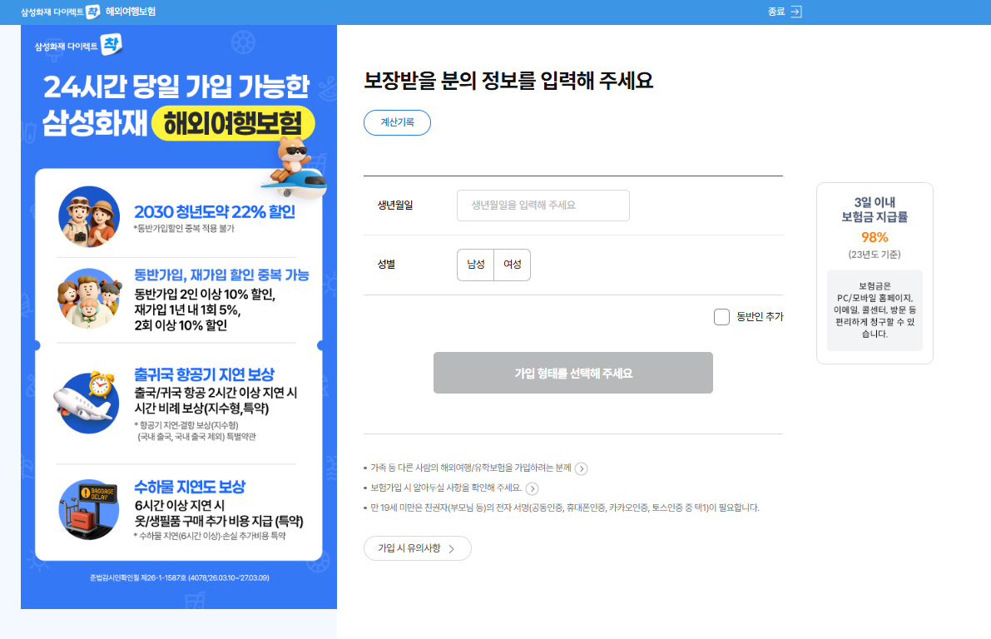
블로그 원고 (배포형) 및 자사 블로그 원고 작성 가이드
추가 특이사항
1. 원고 내 보험료 기재 불가 (이미지에 보험료 들어간 경우, 블러 처리 부탁드립니다.)
2. 블로그 원고에 캡쳐 이미지 삽입 시, 하기 내용 확인 필요
MO 사용 불가 이미지 유의
‘청년도약할인‘ 내용 제외된 버전의 상품페이지로 삽입 필요
사용 가능
사용 가능
사용 불가
사용 가능
링크
링크
▲ 리아페이지
▲ 상품 상세페이지
▲ 상품 상세페이지
[PC]
[MO]
1. ★ 출국 항공기 지연 손해 특약 제외 필요
- 위 특약의 경우, 다이렉트 상품에서 보장하는 특약 아니므로 내용에서 제외 필요 !!

Slide 9
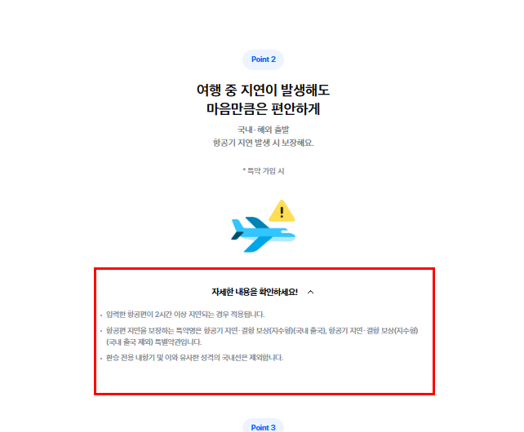
블로그 원고 (배포형) 및 자사 블로그 원고 작성 가이드
추가 특이사항 (0427추가)
1. 하기 상품 상세페이지에서 캡처화면 원고 내 사용 시, 아래 세부 안내사항도 함께 나오게 캡처 필요 (이미지 내 빨간박스 영역)
링크
링크
[상품 상세페이지 PC]
[상품 상세페이지 MO]
2. ★ 보험상품 확인 링크 (하기 두 링크 외 확인되는 상품에 대한 내용 작성 불가. 즉 ‘삼성화재 다이렉트 해외여행보험’ 상품만 가능)
ㄴ (상품 상세페이지)
ㄴ (리아 페이지)
- 7pge 참고

